Slide 1
การเปิด PR

Slide 2
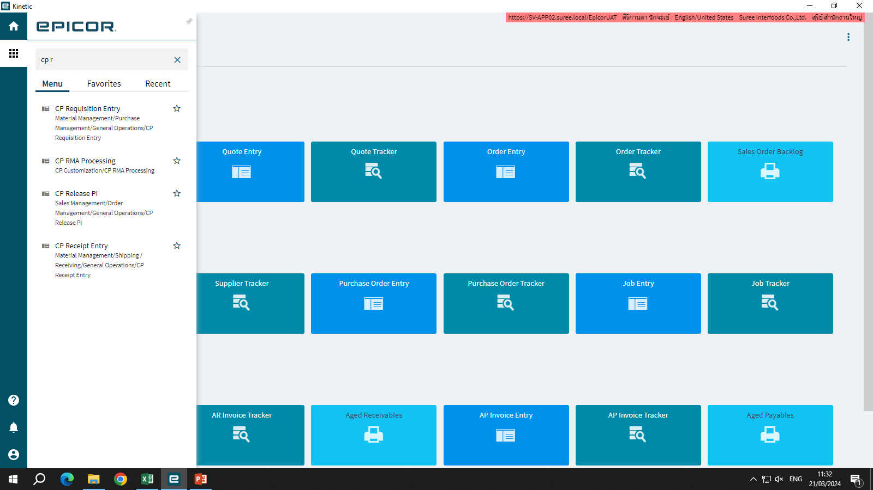

Slide 3
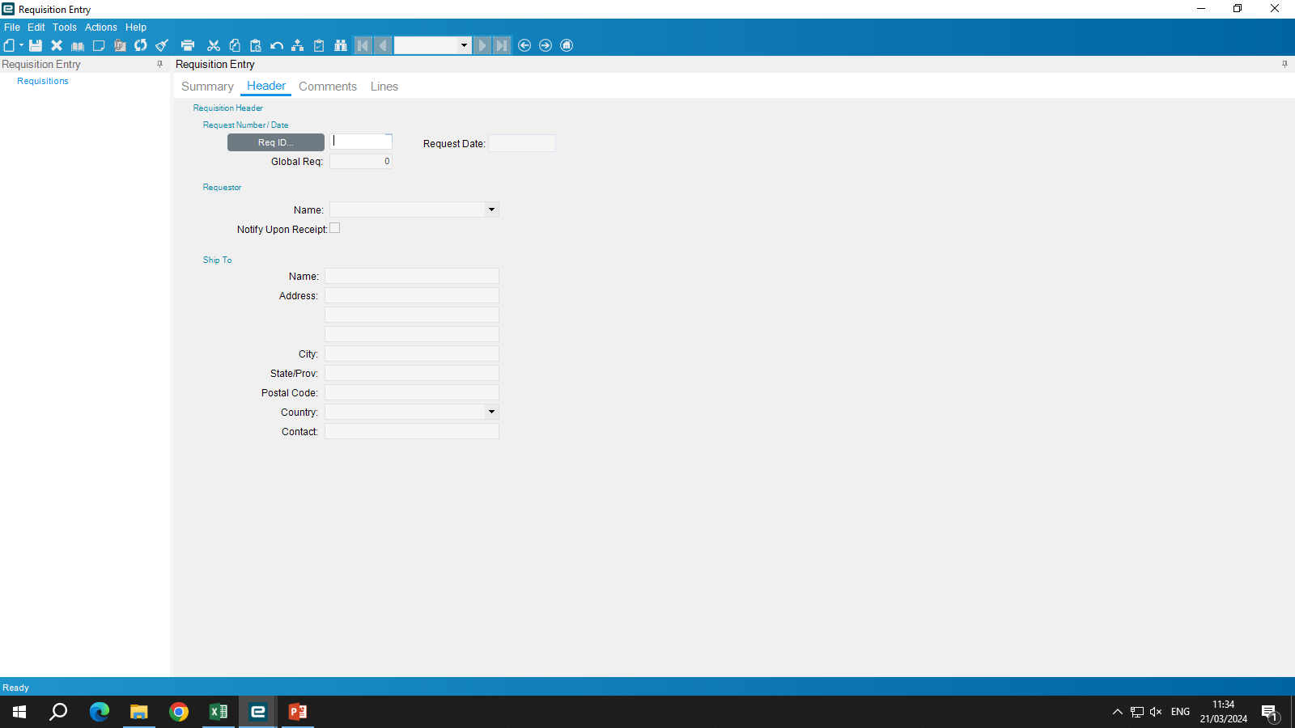
หน้าจอหลักที่แสดงหลังจากที่เลือกการเปิด PR

Slide 4
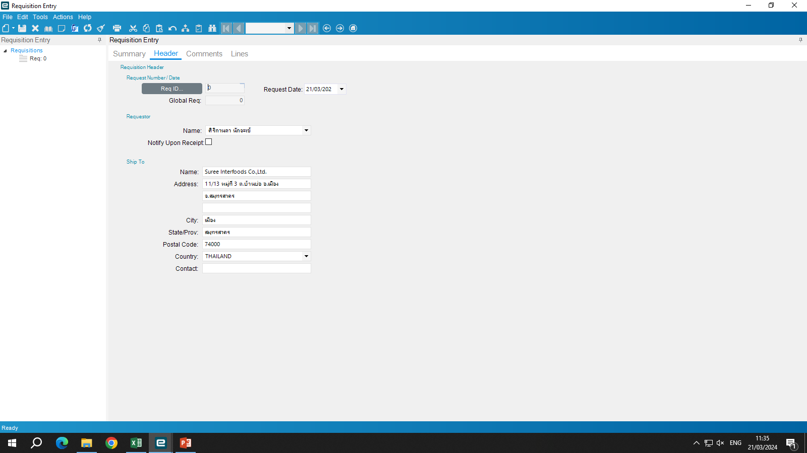
กด กระดาษ (NEW)

Slide 5
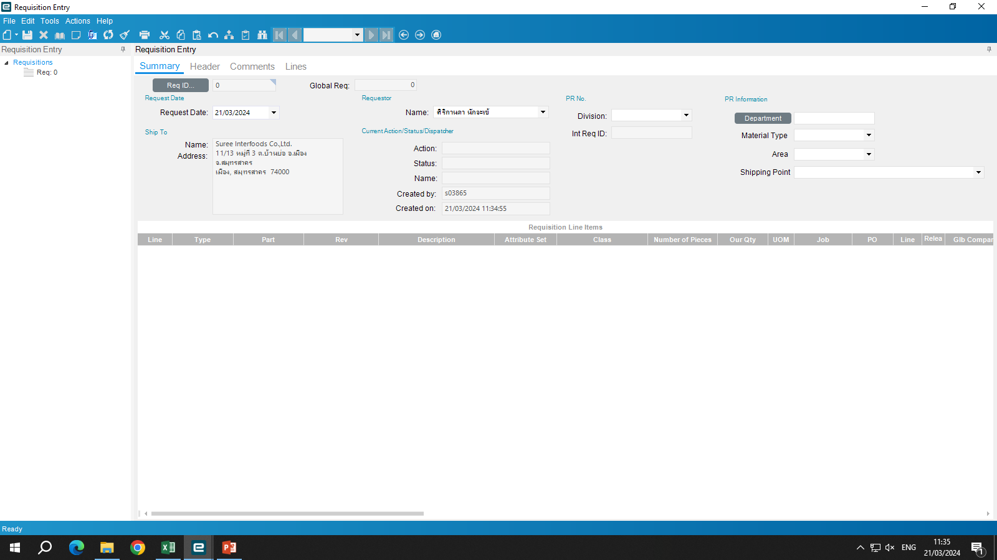
กดเลือก Summary
ใส่ข้อมูลตามกรอบสีแดงให้เรียบร้อย

Slide 6
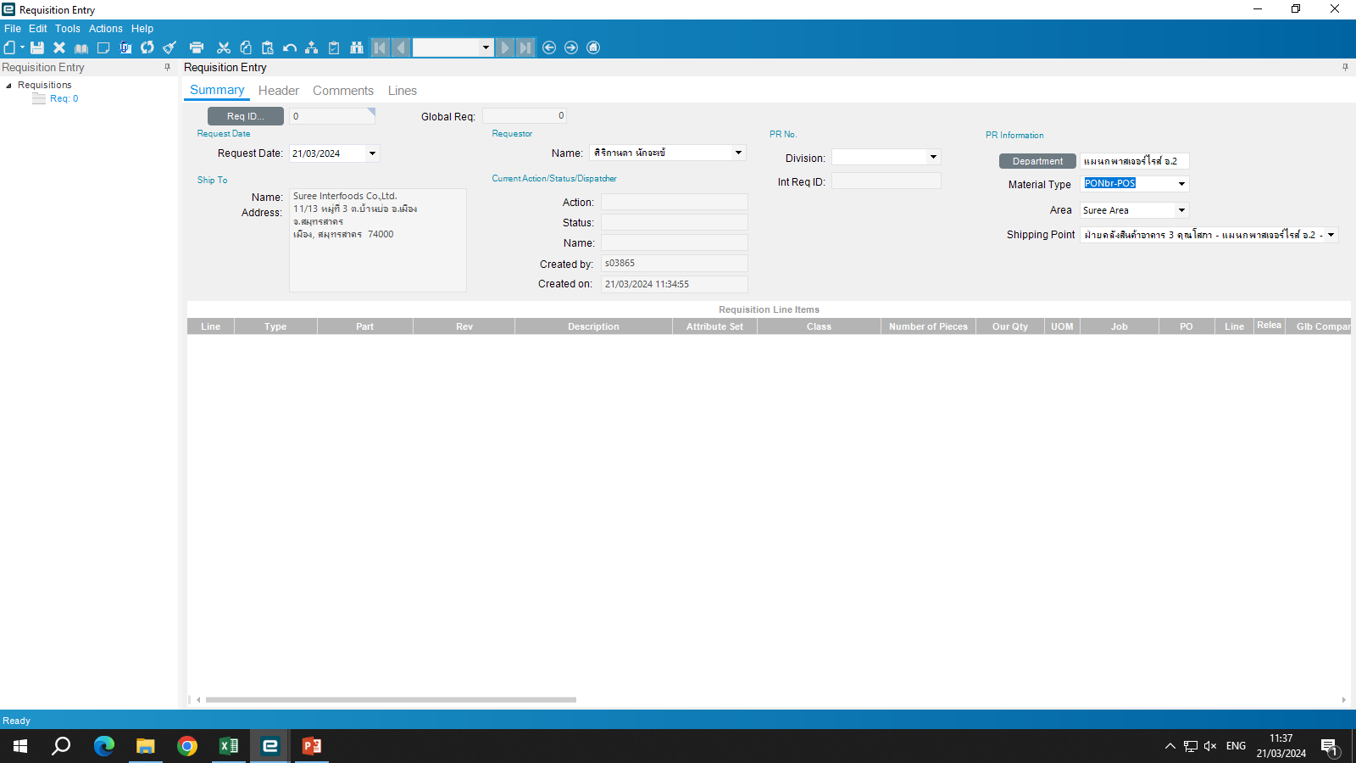
หน้าจอแสดงหลังจากลงข้อมูลครบแล้ว

Slide 7
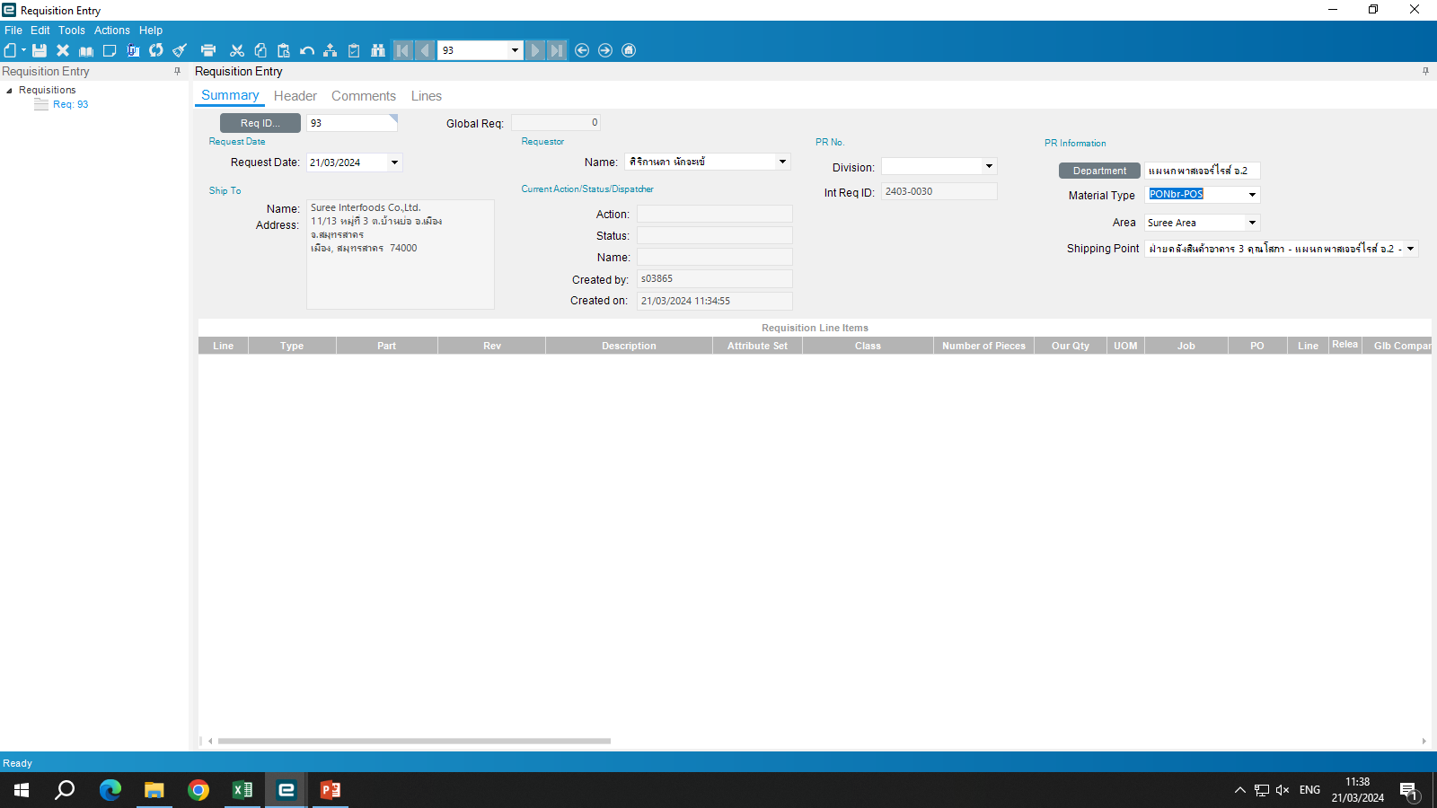
กดบันทึก

Slide 8
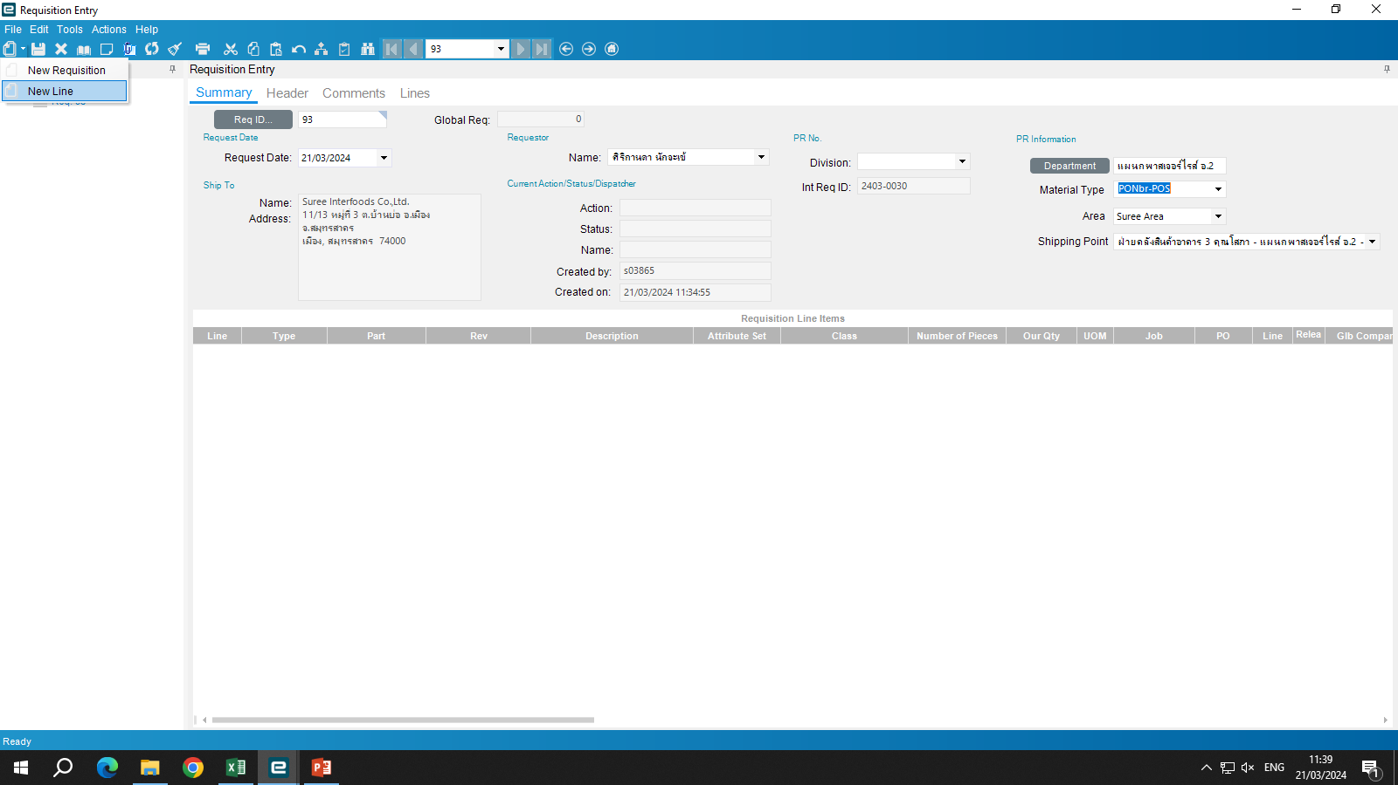
กด NEW LINE

Slide 9
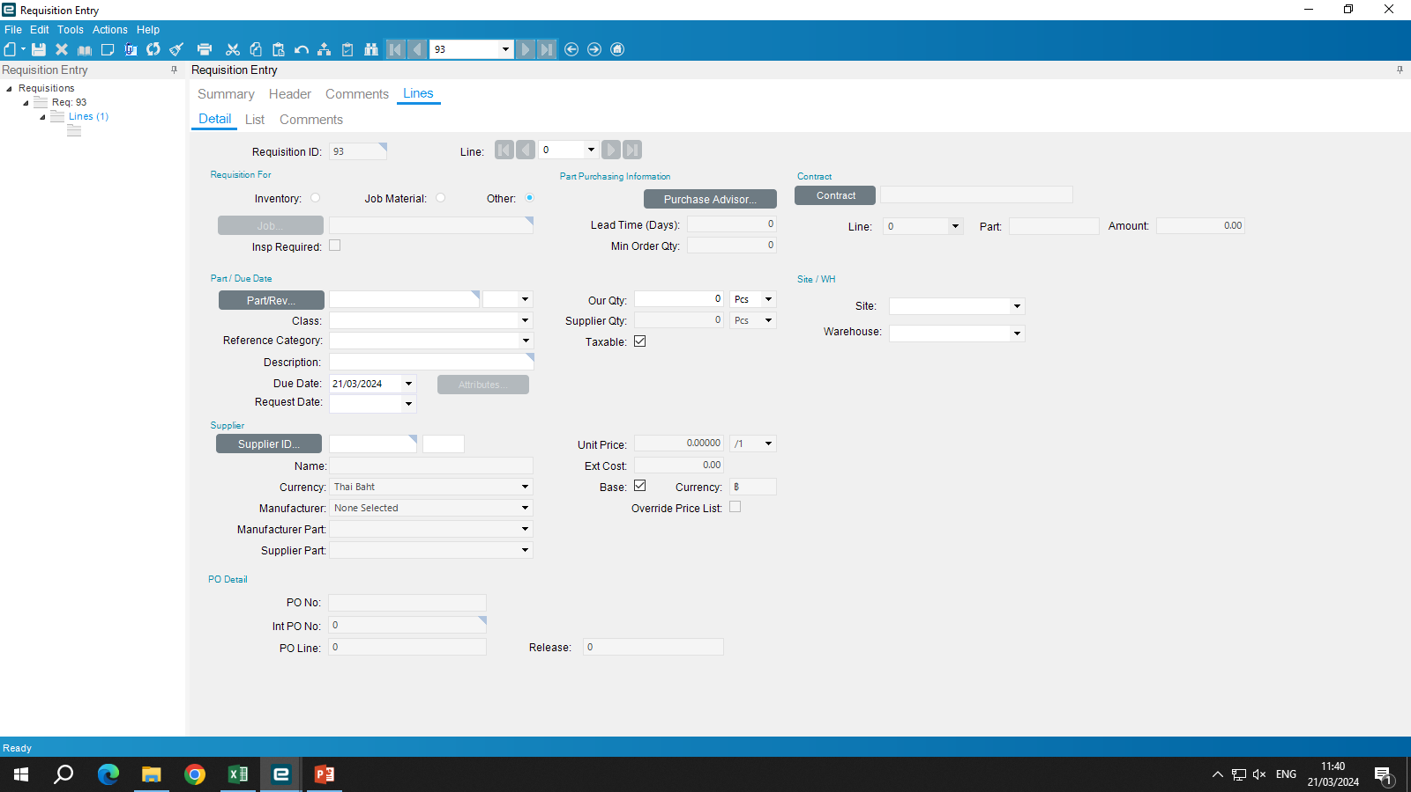
หน้าที่แสดงเมื่อกด NEW LINE

Slide 10
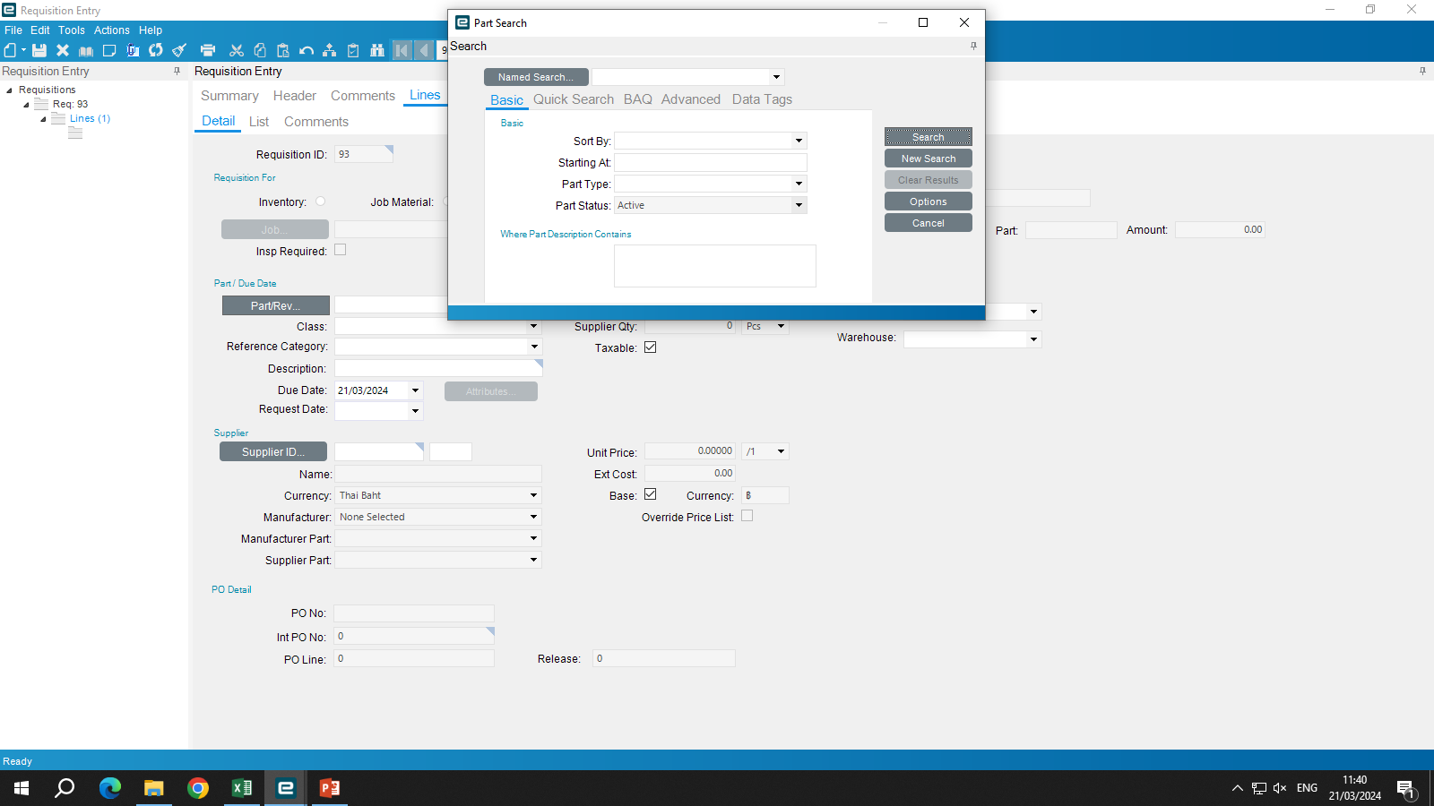
ค้นหาโดยรหัส หรือ Word แล้วกด Search
กดเลือก Part

Slide 11
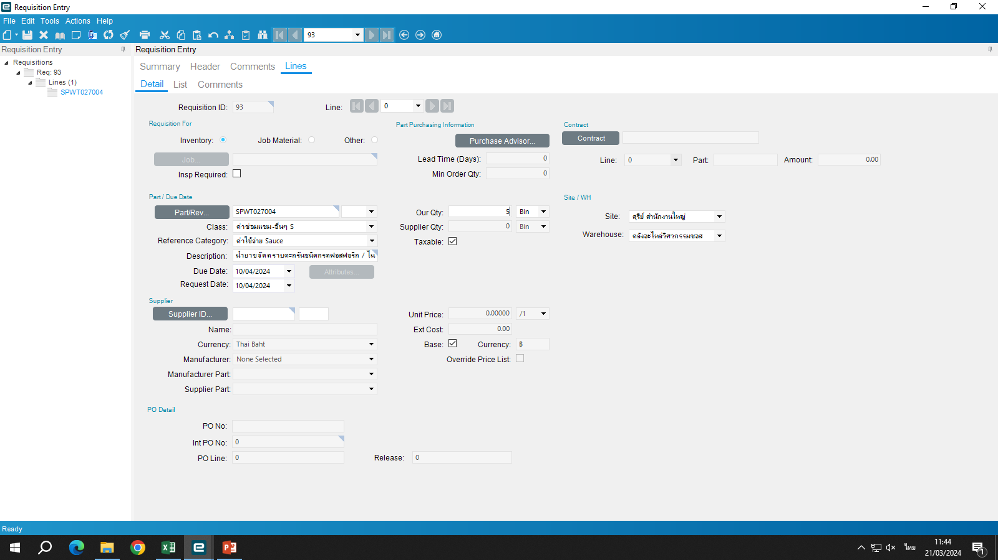
ใส่จำนวนที่ต้องการ
Part ที่เราเลือกจะแสดงตามนี้
เลือกวันที่ที่ต้องการให้ของเข้า
วันที่เปิดใบสั่งซื้อ

Slide 12
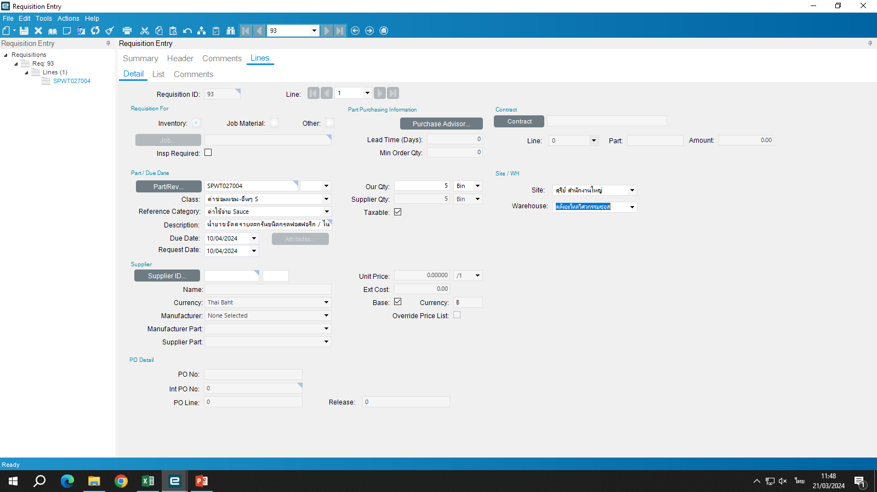
2
กดบันทึก
1
เมื่อใส่ข้อมูลครบแล้วจะขึ้นตามนี้

Slide 13
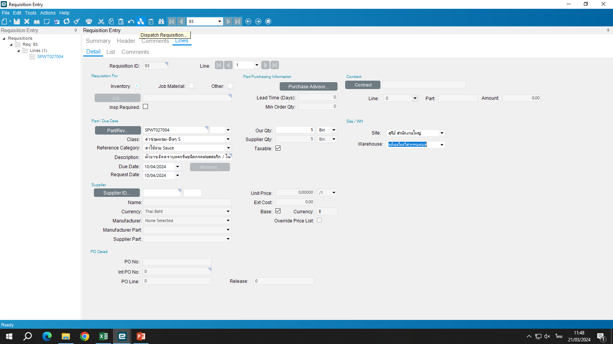
ส่ง PR เพื่ออนุมัติ
กด

Slide 14
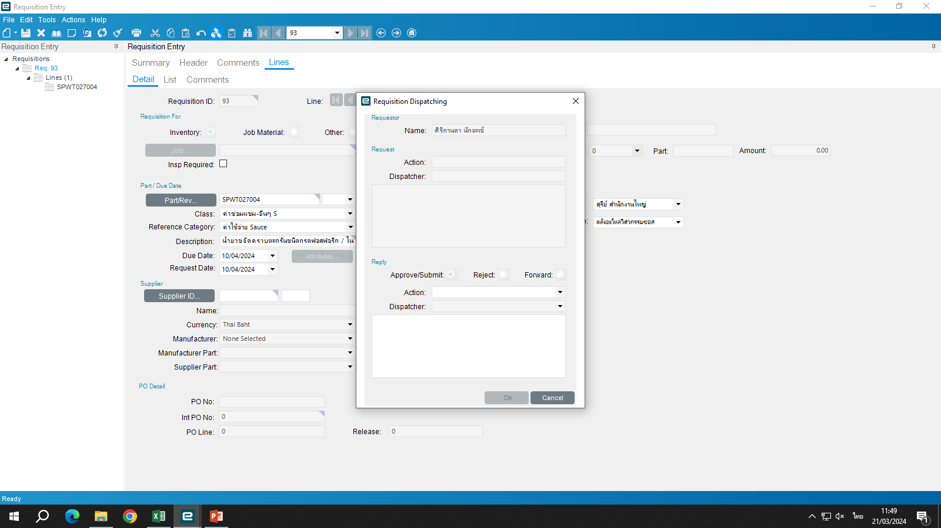
หน้าต่างที่แสดงเมื่อกดส่ง PO

Slide 15
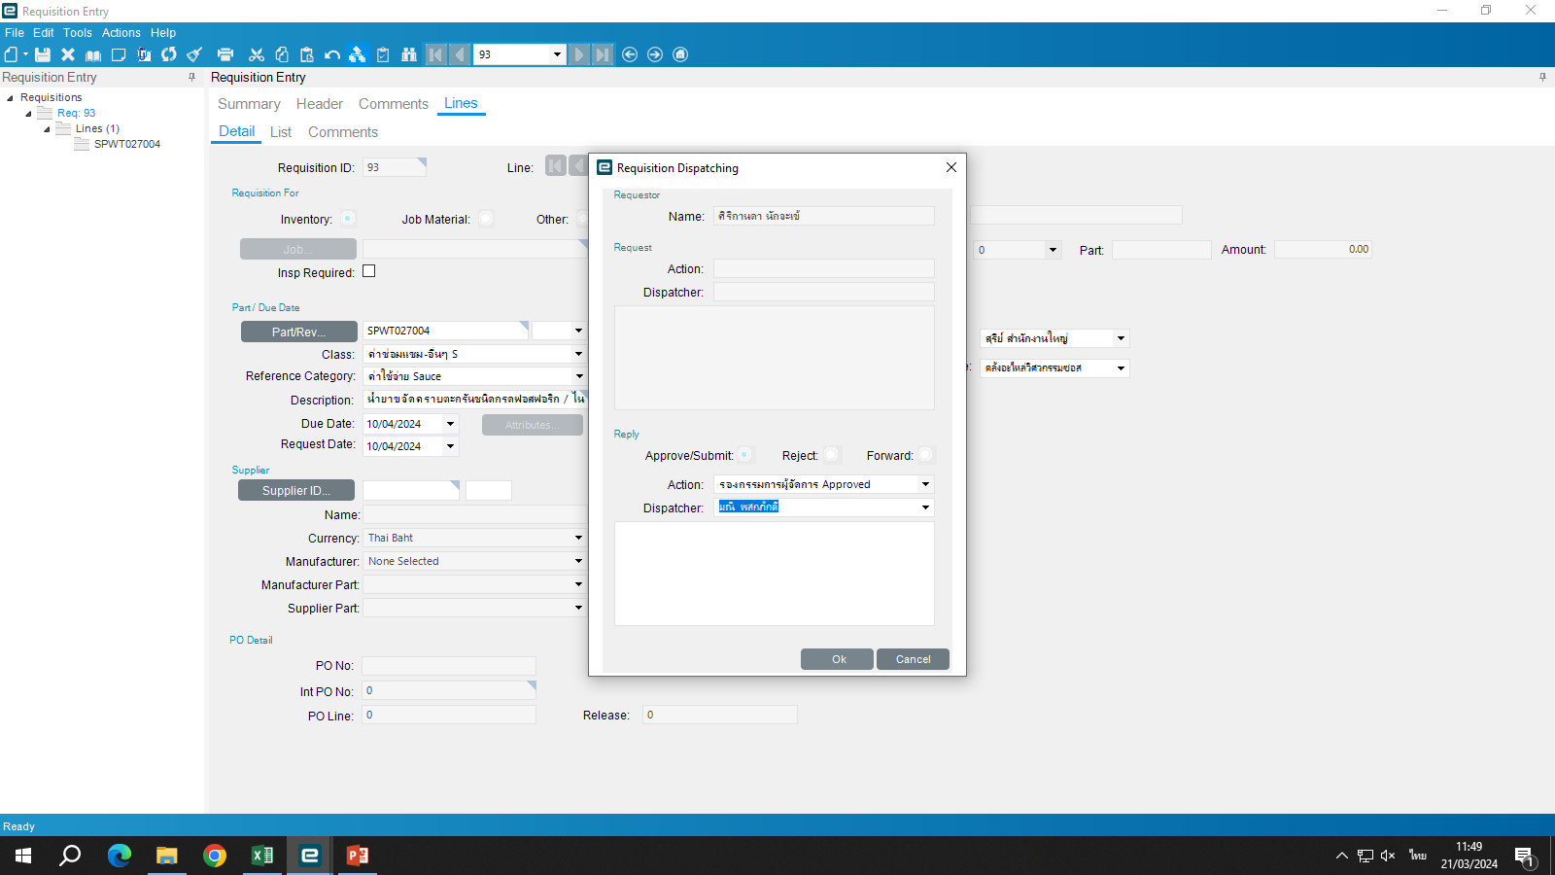
เลือกว่าจะส่งให้ใคร
เลือกแล้วกด OK

Slide 16
เสร็จสิ้นการเปิด PR และการส่งอนุมัติ

Slide 17
การแก้ไข PR ที่ส่งไปแล้ว

Slide 18
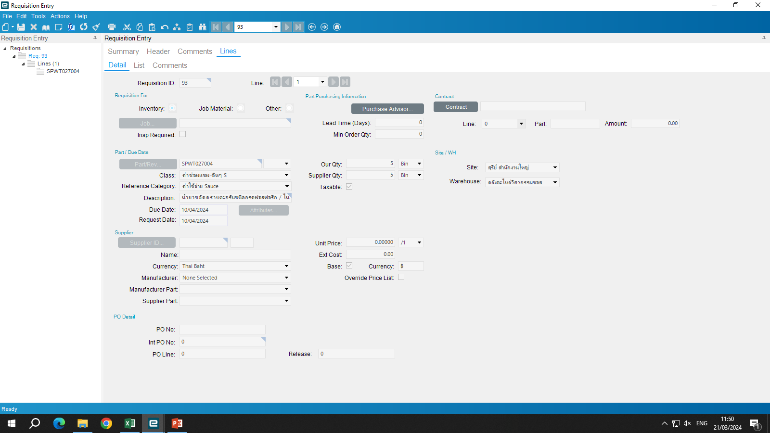
การแก้ไข PR ที่ส่งไปแล้ว
กดบันทึก

Slide 19
กดActions

Slide 20
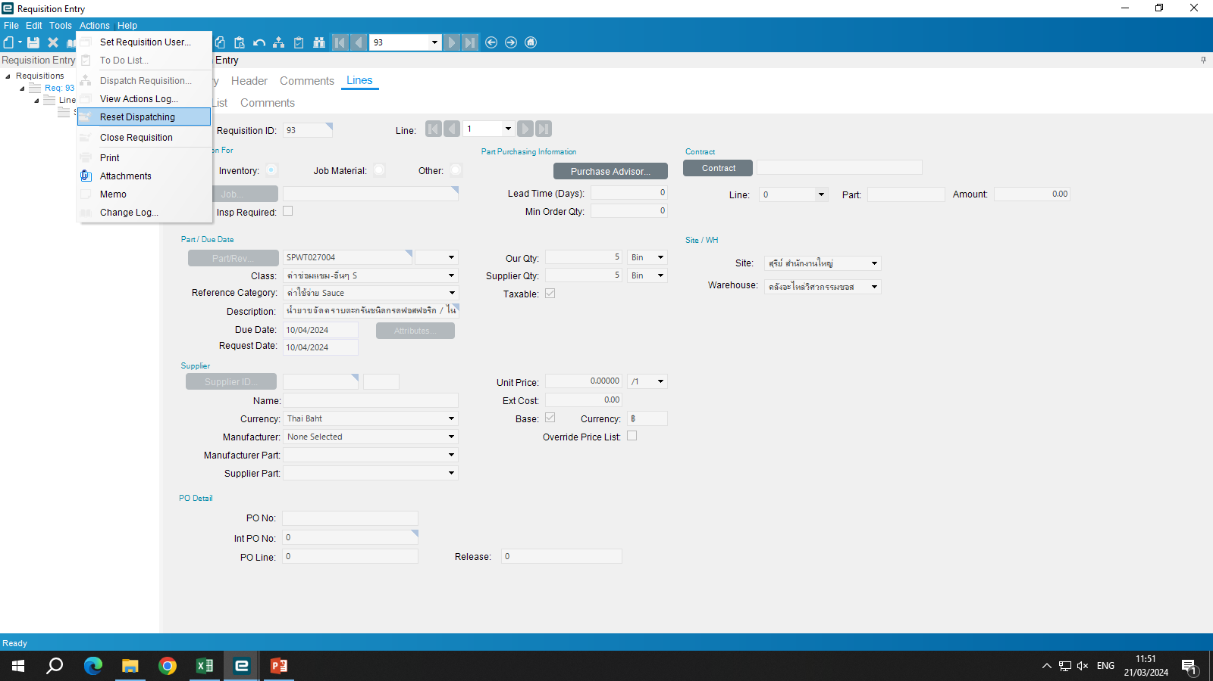
กด

Slide 21
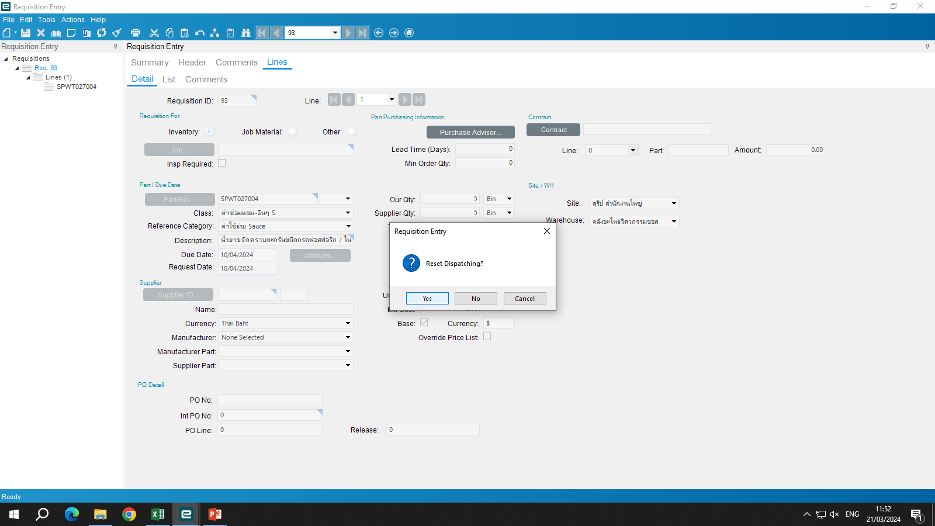
กด YES

Slide 22

แก้ไขส่วนที่จะแก้

Slide 23
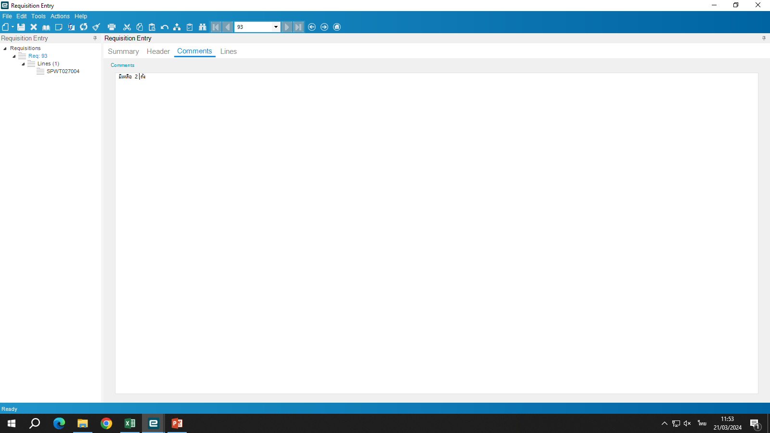

Slide 24
กด บันทึก

Slide 25
ส่งให้ K.มณีอนุมัติ

Slide 28
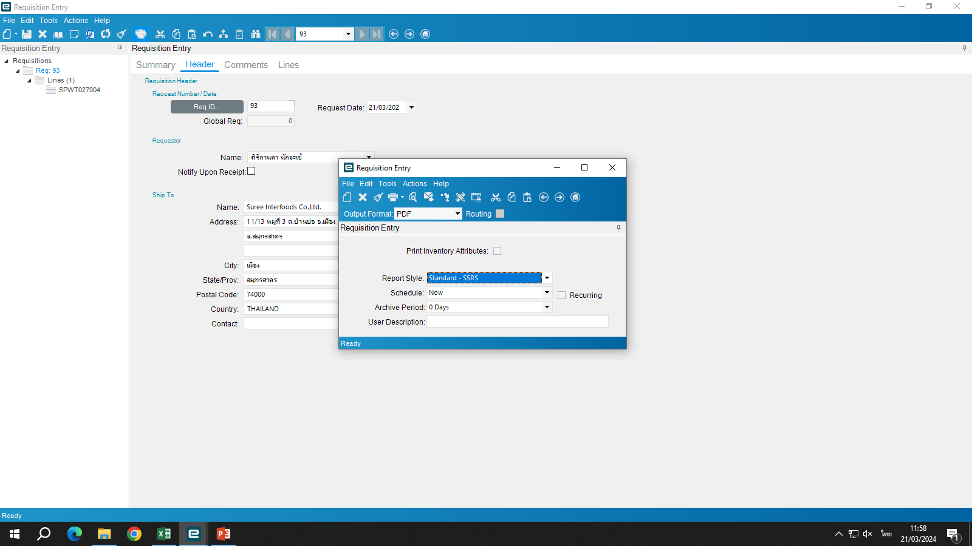
กด ปริ้น เพื่อดูรายงาน
กด

Slide 29
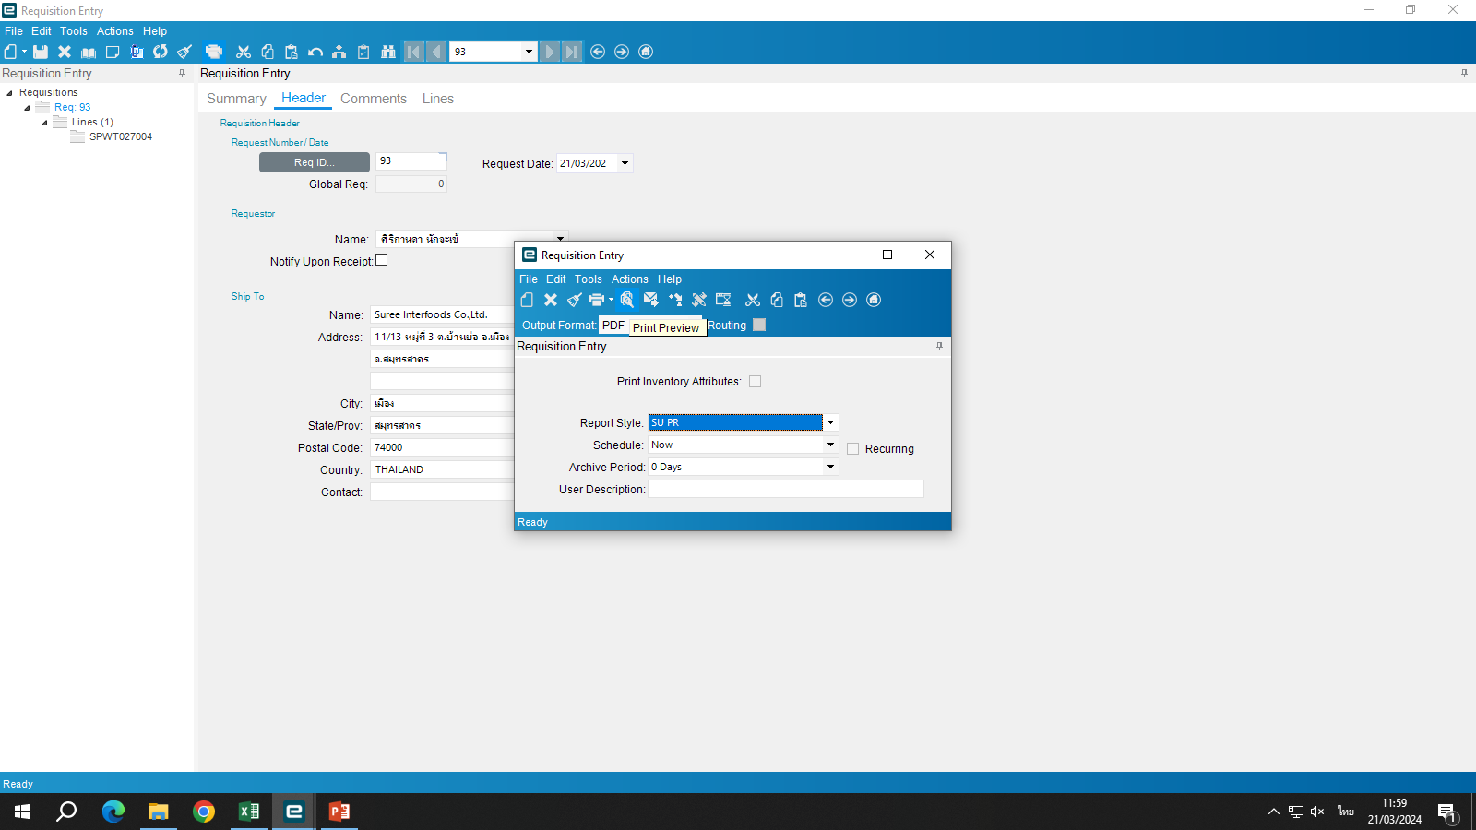

Slide 30
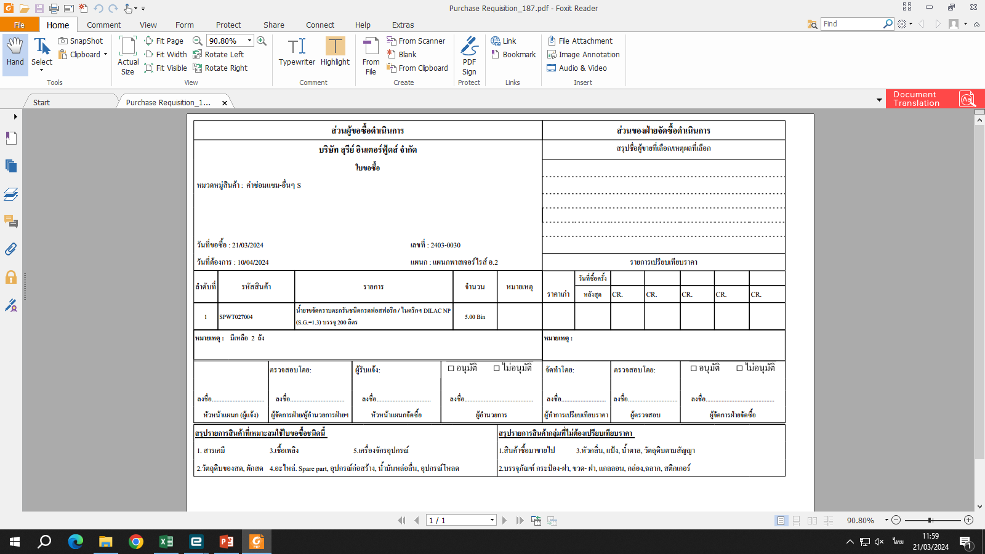
ไม่ต้องปริ้น

Slide 31
อนุมัติ PR

Slide 32
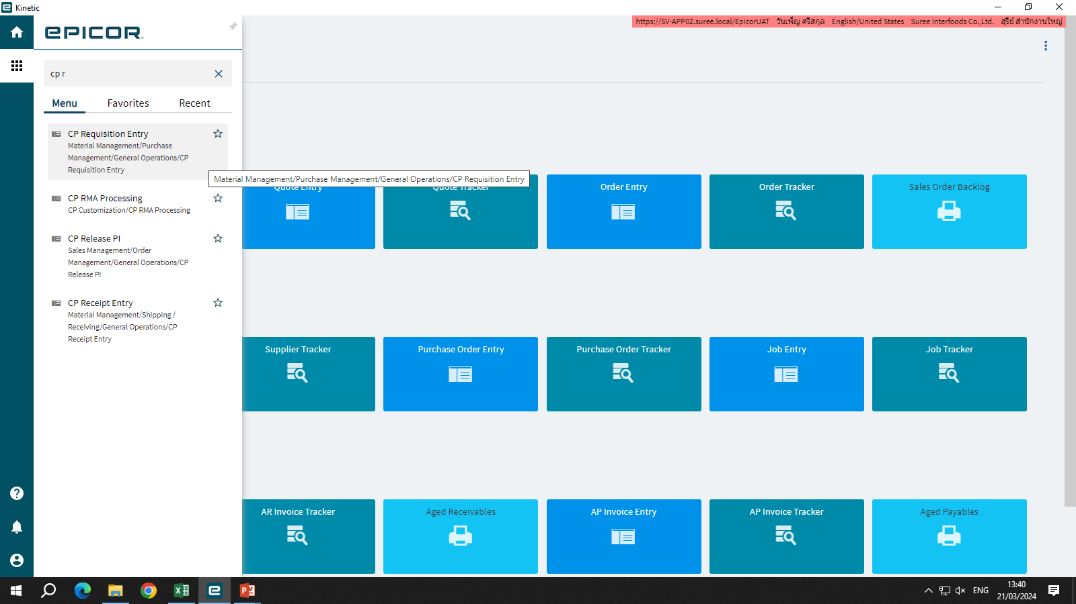

Slide 33
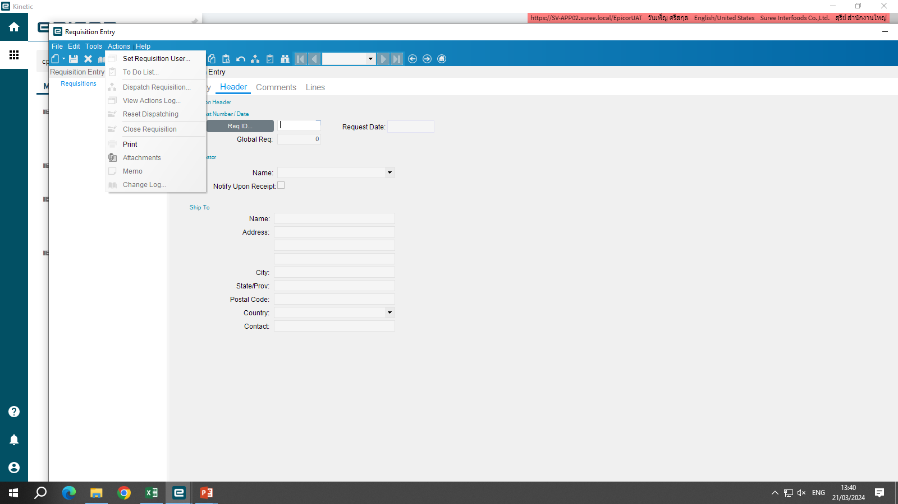

Slide 34
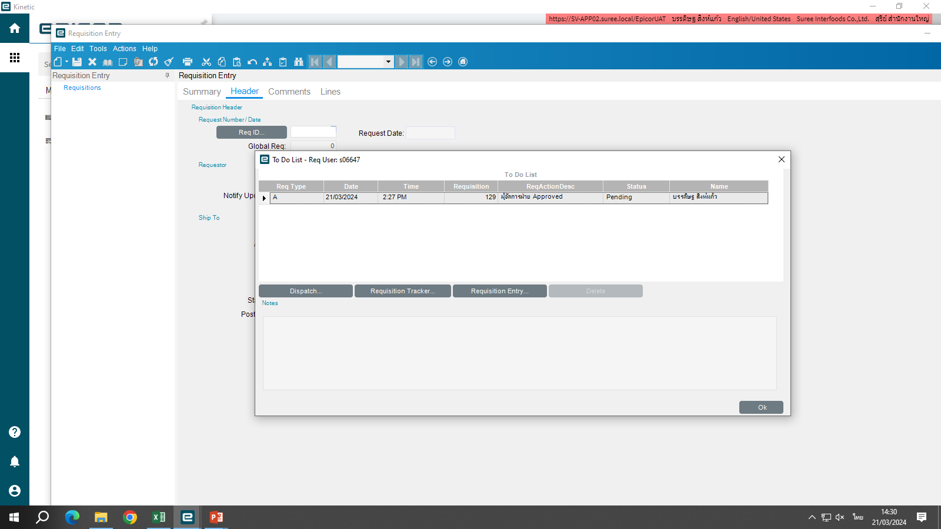

Slide 35
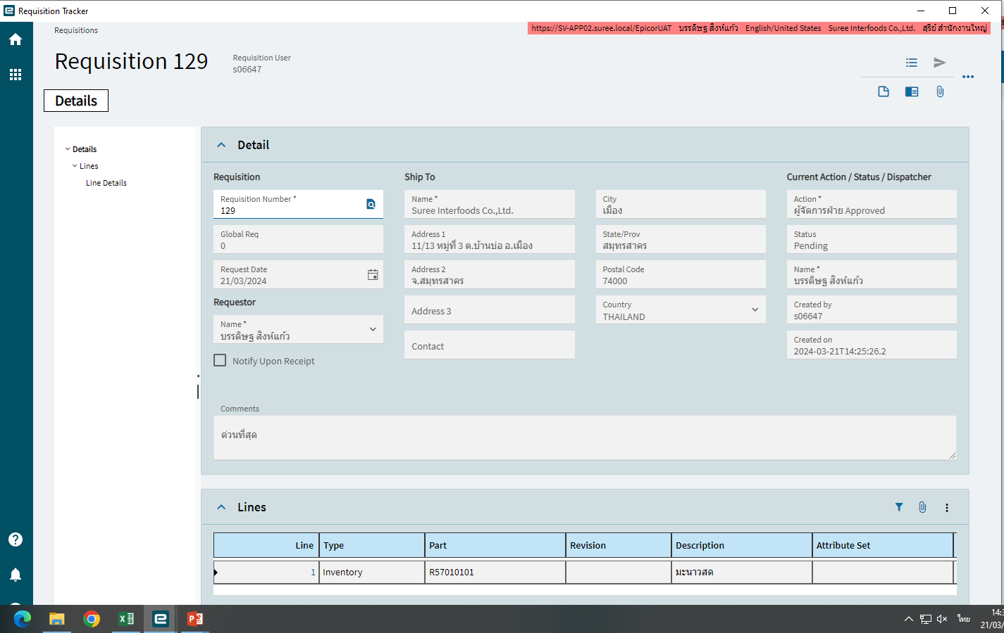
การดูข้อมูลสั่งซื้อ แบบที่ 1

Slide 37
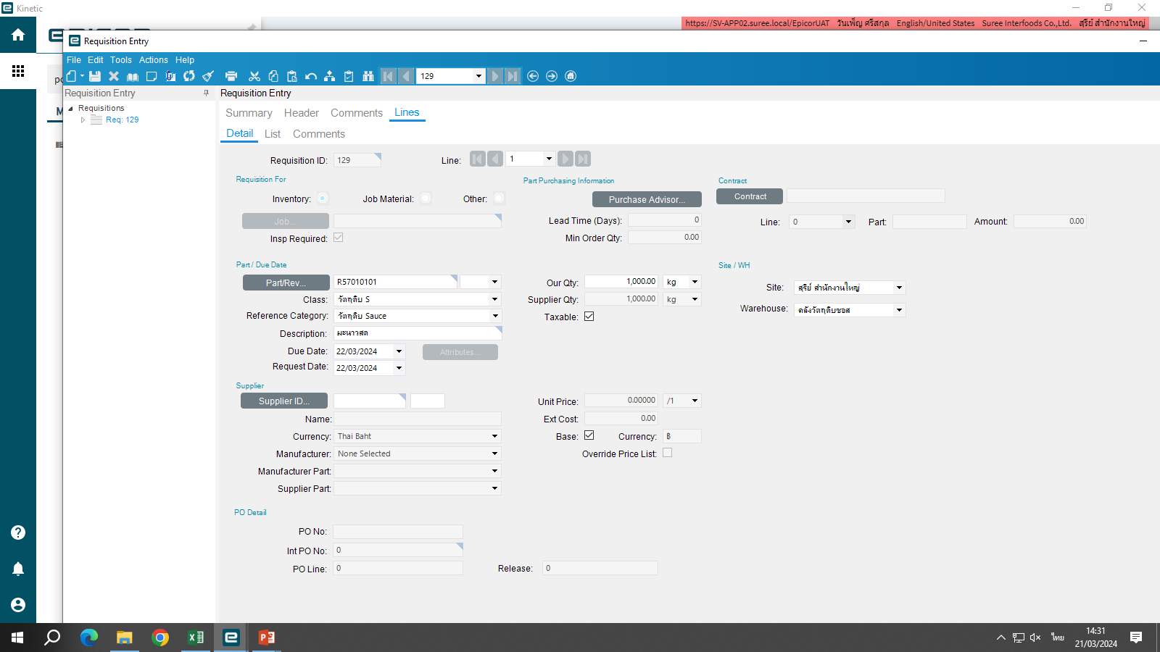
การดูข้อมูลสั่งซื้อ แบบที่ 1

Slide 38
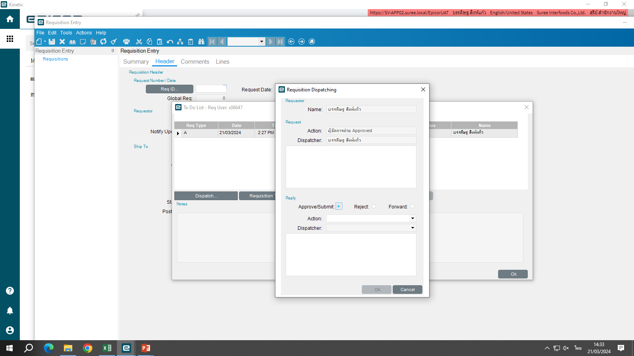

Slide 39


Slide 40
การเรียกดู PR

Slide 41

การเรียกดู PR ที่เราเปิดไปแล้ว

Slide 42


Slide 43
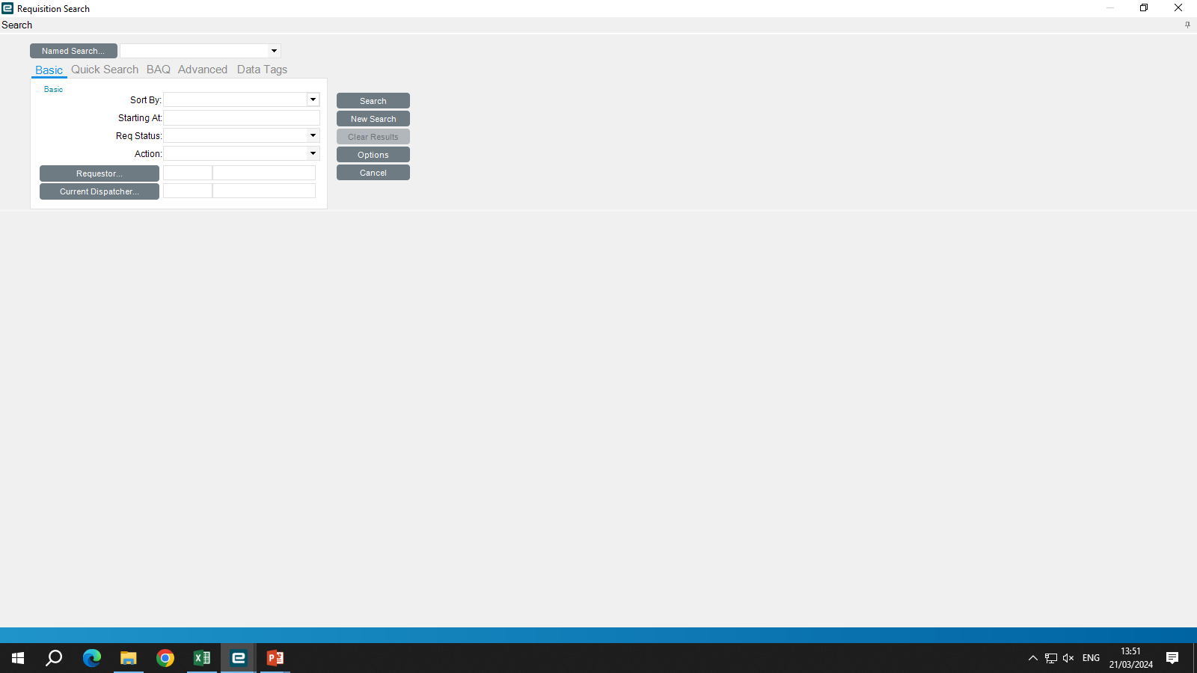

Slide 44
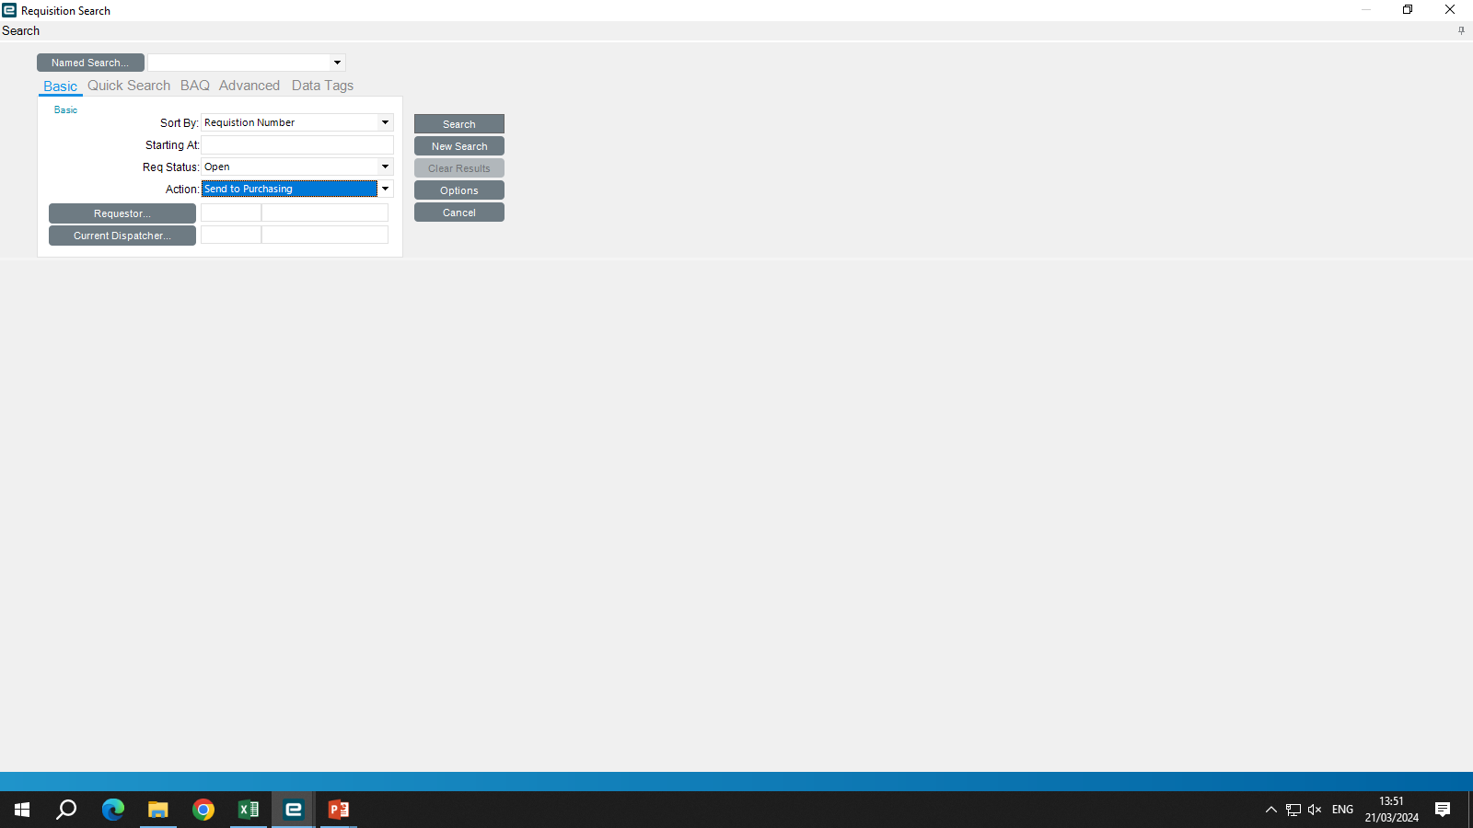
กด
2
1
1. กดเลือกข้อมูลที่อยากรู้ สถานะที่อยากรู้

Slide 45
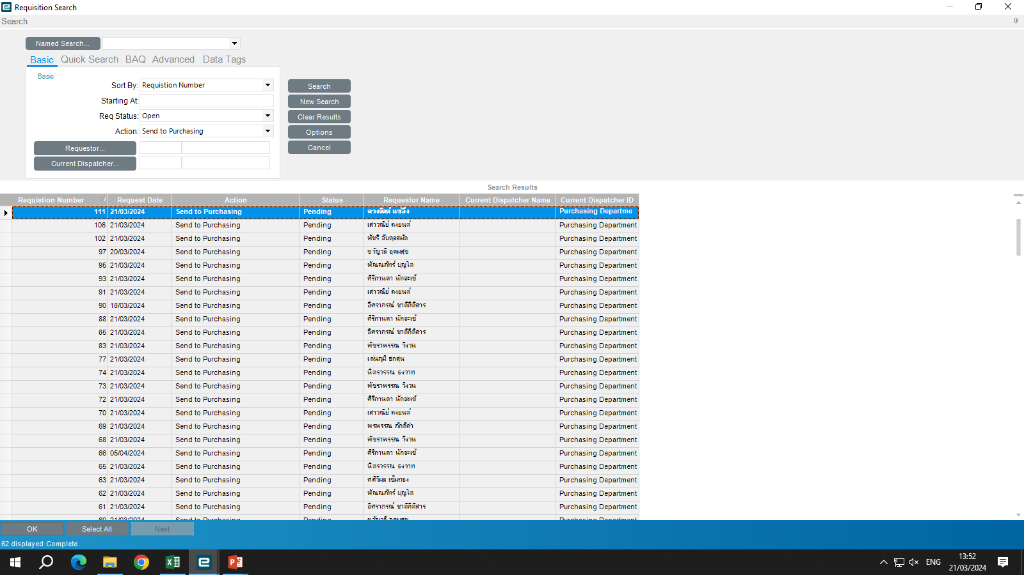
หน้าจอแสดง ข้อมูล

Slide 46
การเรียกดู status PO และ PR

Slide 47
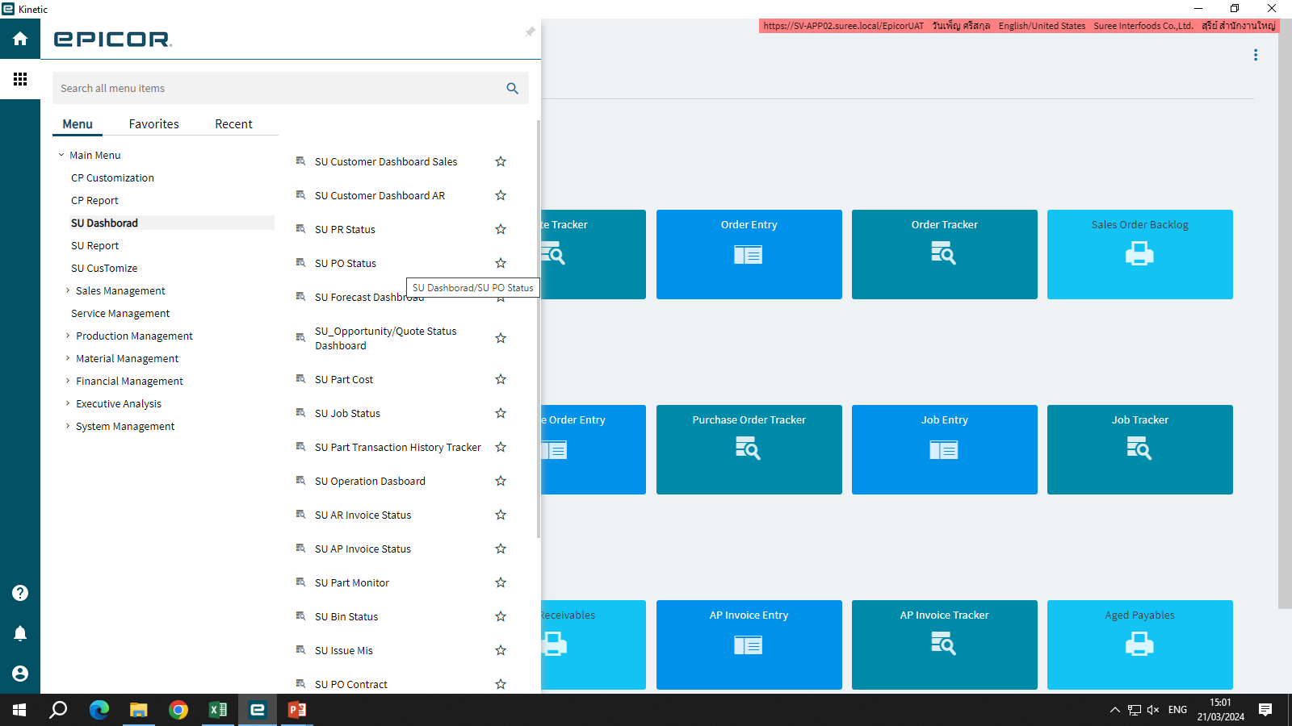
การเรียกดู status PO PR

Slide 48
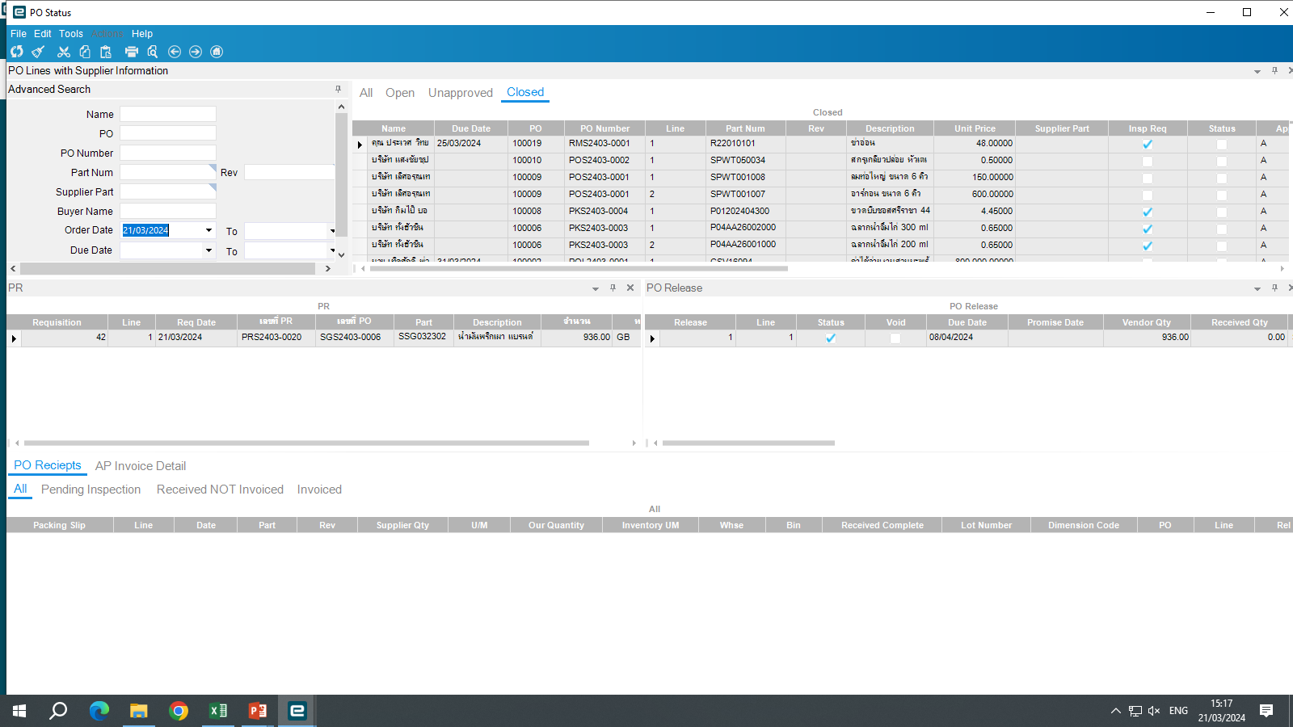
เลือกการดู PO จากวันที่

